Slide 1





Lettre à mes enfants devenus grands

Slide 2

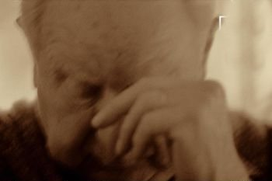
Cher fils...ou chère fille...

Slide 3
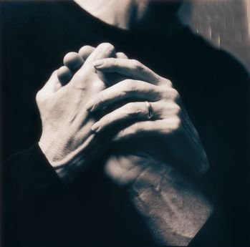
La journée où tu trouveras que je suis devenu très vieux ou vieille, essaie d’avoir de la patience envers moi
et essaie de me comprendre.

Slide 4
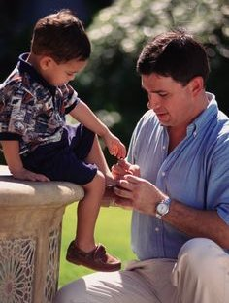
Si je me salis en mangeant…
Si j’ai de la difficulté à m’habiller… sois patient(e) !
Souviens-toi des heures que j’ai passées à t’apprendre
toutes sortes de choses quand tu étais petit(e).

Slide 5

Si je répète la même chose des dizaines de fois, ne m’interromps pas !
Écoute-moi !
Quand tu étais petit(e), tu voulais que je te lise la même histoire, soir après soir, jusqu’à ce que tu t’endormes. Et je l’ai fait !

Slide 6
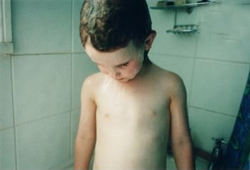
Si je ne me lave plus aussi souvent sous la douche, ne me réprimande pas et ne me dis pas que c’est une honte.
Souviens-toi combien d’excuses je devais inventer pour te faire prendre un bain quant tu étais petit(e).

Slide 7

En voyant mon ignorance
vis-à-vis des nouvelles technologies, ne te moque pas de moi mais laisse-moi plutôt le temps de comprendre.

Slide 8
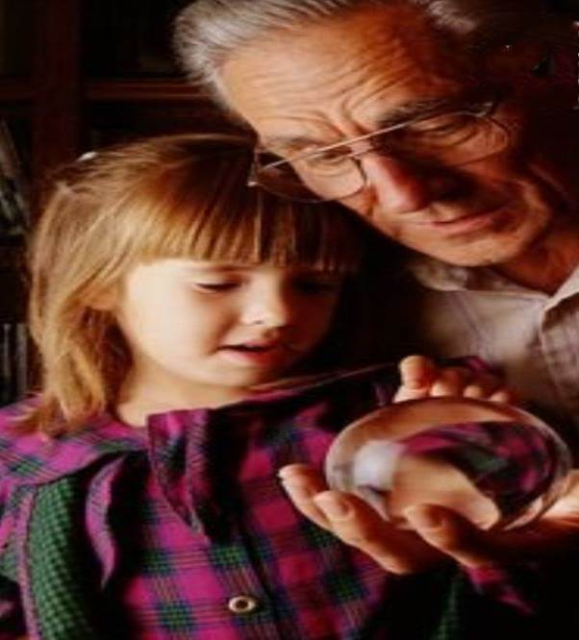
Je t’ai appris tant de choses… bien manger… bien t’habiller… bien te présenter… comment confronter les problèmes de la vie…

Slide 9
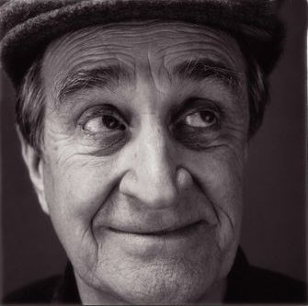
S’il m’arrive, à l’occasion, de manquer de mémoire ou de ne pouvoir suivre une conversation… laisse-moi le temps nécessaire pour me souvenir… et si je n’y parviens pas, ne deviens pas nerveux(se) et arrogant(e)… car le plus important pour moi, c’est d’être avec toi et de pouvoir te parler.

Slide 10
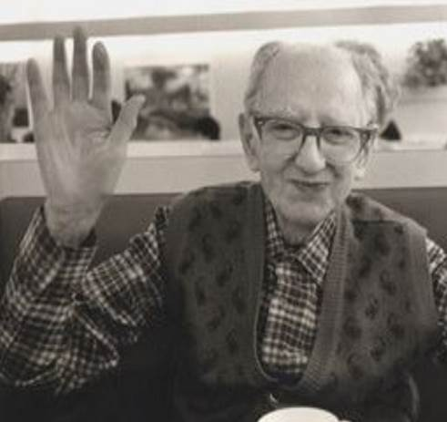
Si je refuse de manger, ne me force pas !
Je sais très bien quand j’ai faim et quand je n’ai pas faim.

Slide 11
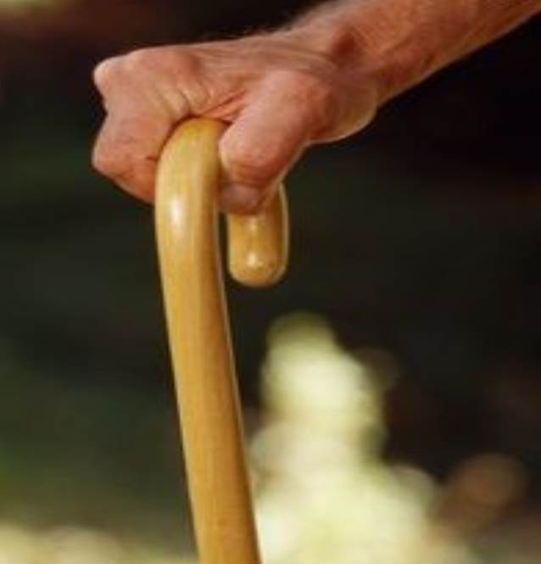
Quand mes pauvres jambes ne me permettront plus
de me déplacer comme avant…

Slide 12
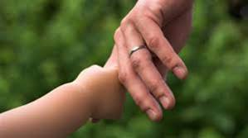
…aide-moi de la même manière que je tenais tes mains
pour t’apprendre à faire tes premiers pas.

Slide 13
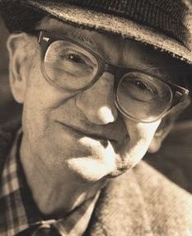
Et quand un jour, je te dirai que je ne veux plus vivre…
que je veux mourir… ne te fâche pas…
car un jour, tu comprendras aussi à ton tour !

Slide 14
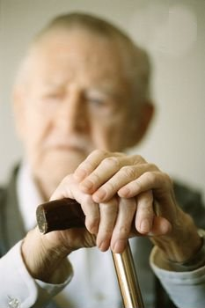
Essaie de comprendre qu’à un certain âge, on ne vit plus vraiment. On survit simplement !

Slide 15
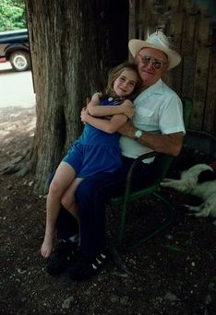
Un jour, tu comprendras que malgré toutes mes erreurs, j’ai toujours voulu ce qui était le mieux pour toi et que
je te préparais le terrain pour quand tu serais grand(e).

Slide 16
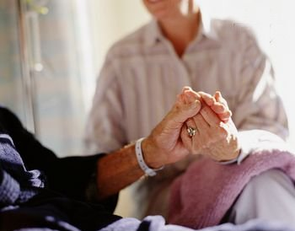
Tu ne dois pas te sentir triste, malheureux(se) ou incompétent(e)
face à ma vieillesse et à mon état.
Tu dois rester près de moi, essayer de comprendre ce que je vis, faire
de ton mieux comme je l’ai fait à ta naissance.

Slide 17
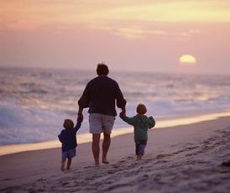
Aide-moi à marcher… aide-moi à terminer ma vie
avec amour et patience. La seule façon qu’il me reste
pour t’en remercier, c’est un sourire et
beaucoup d’amour de toi.

Slide 18
Je t’aime… mon fils ou ma fille !
Ton père, ta mère. Qui t’aime

Slide 19



FIN
Une pensée pour nos Enfants

